Slide 1
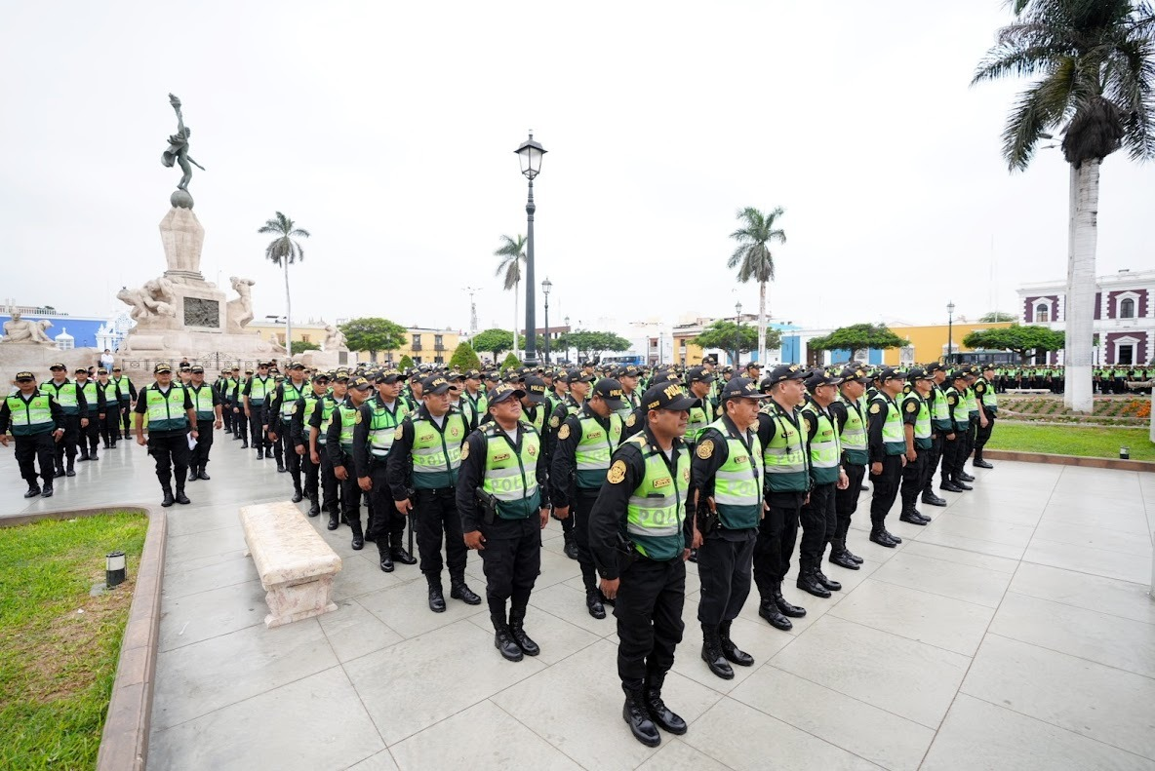
PLAN DE TRABAJO
CIII MACREPOL - XXXXX
2023

Slide 2
POLICIA NACIONAL DEL PERÚ
III MACREPOL LA LIBERTAD
Misión:
Ejecutar Operaciones Policiales preventivas, disuasivas y de inteligencia, que posibiliten elevar los niveles de seguridad ciudadana en la Jurisdicción.

Slide 3
POLICIA NACIONAL DEL PERÚ
III MACREPOL LA LIBERTAD
EJES ESTRATÉGICOS

Slide 4
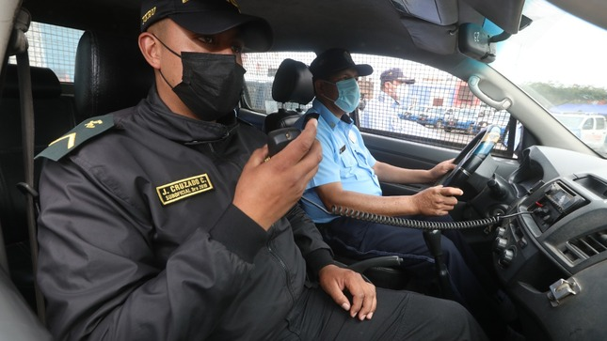
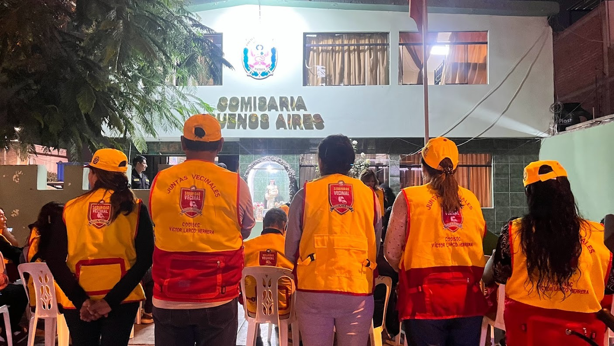
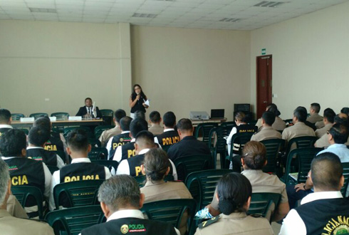
POLICIA NACIONAL DEL PERÚ
III MACREPOL LA LIBERTAD
1.Participación ciudadana
Patrullaje integrado por Comisaría.
Conformación y mayor acercamiento con la Juntas Vecinales
Convenio de voluntariado con Universidades o Institutos Superiores :
Serenazgo
Juntas vecinales
Estudiantes derecho / psicología

Slide 5
POLICIA NACIONAL DEL PERÚ
III MACREPOL LA LIBERTAD
Acciones necesarias para garantizar cumplimiento de metas del Plan de Trabajo
Impulsar las acciones de inteligencia.

Slide 6
POLICIA NACIONAL DEL PERÚ
III MACREPOL LA LIBERTAD
“NINGUNO DE NOSOTROS
ES TAN BUENO, COMO TODOS
NOSOTROS JUNTOS”
GRACIAS…

